Slide 1
運輸管理學系研究生講習
李素真
圖書館參考服務組
02-26215656 分機2652
089079@mail.tku.edu.tw

Slide 2
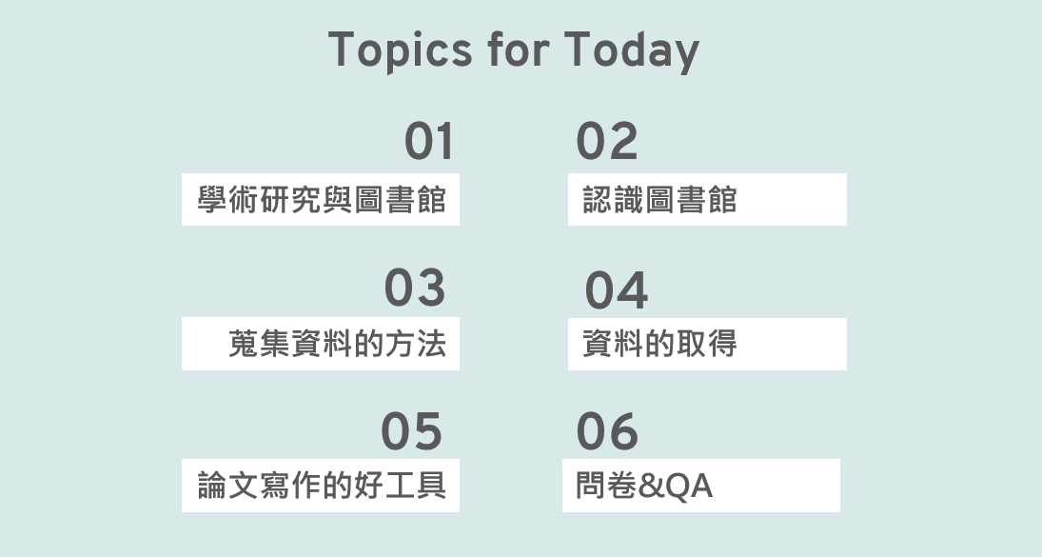
運輸管理學系研究生講習

Slide 3
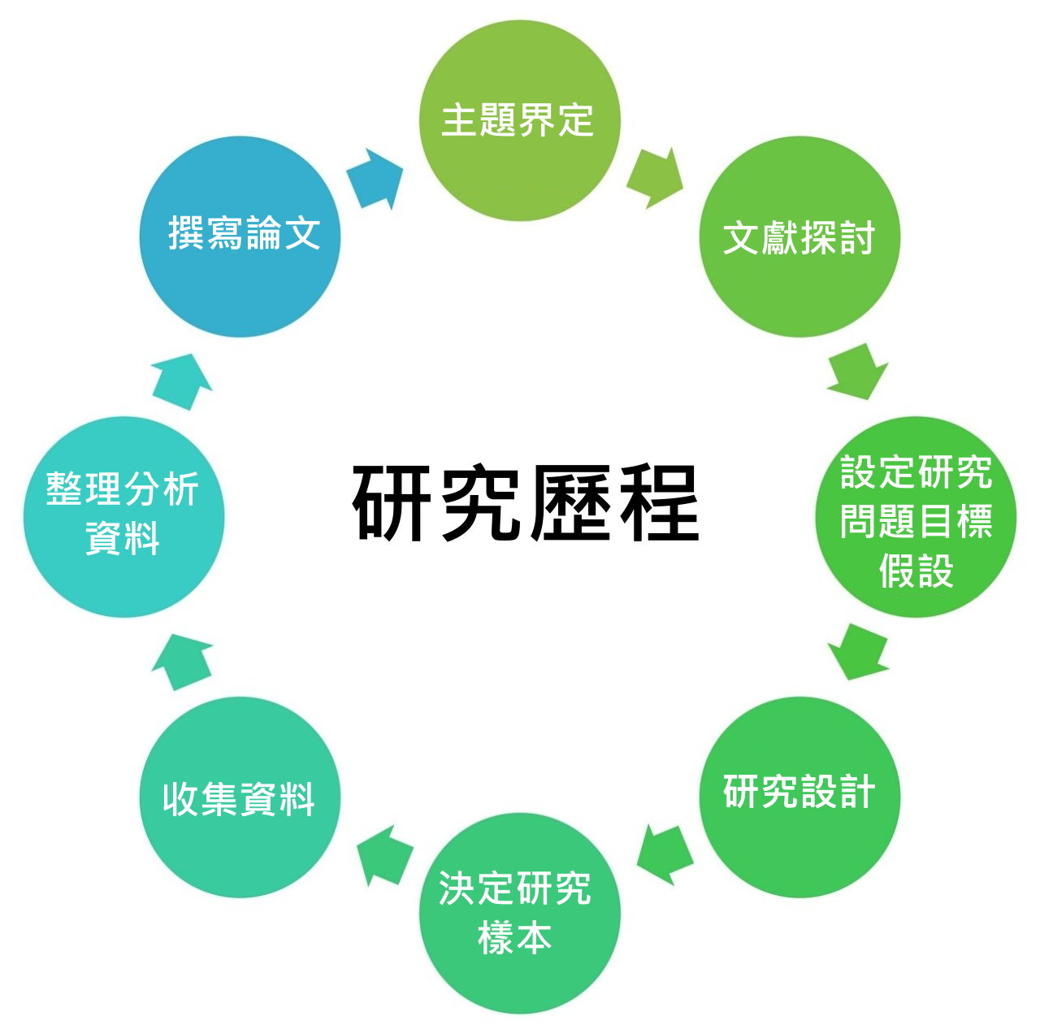
學術研究與圖書館
運輸管理學系研究生講習
圖書館
圖書館
圖書館

Slide 4
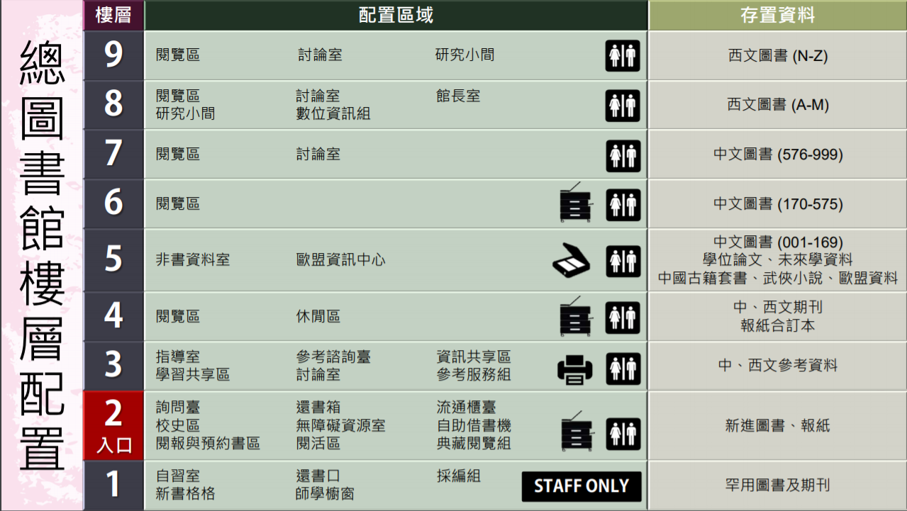
認識圖書館 -- 總館各樓層介紹
運輸管理學系研究生講習
TE、TF、TG
HE --Transportation and communications
557--交通

Slide 5

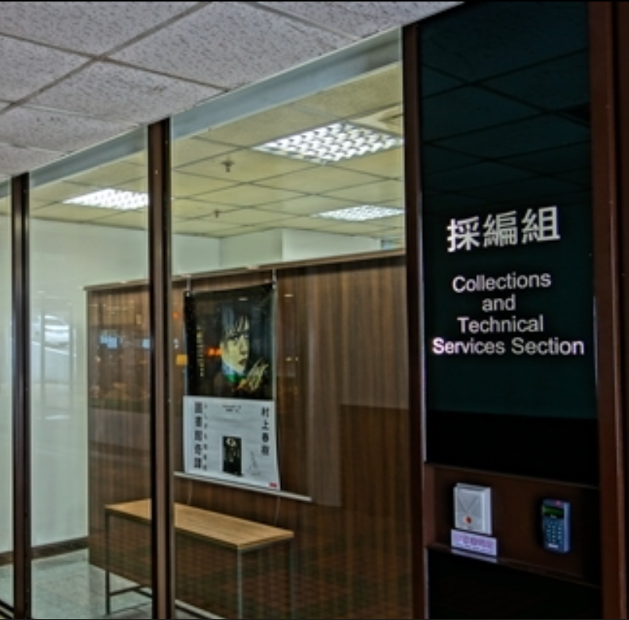
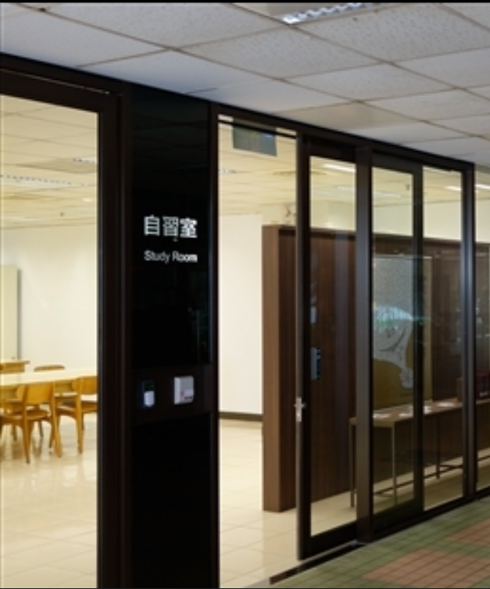
認識圖書館 -- 總館各樓層介紹
資訊管理學系研究生講習
一樓：採編組業務：圖書資料之選擇、採購、分類、編目、加工
圖書師學廊道 | 採購與編目組辦公室 | 自習室

Slide 6
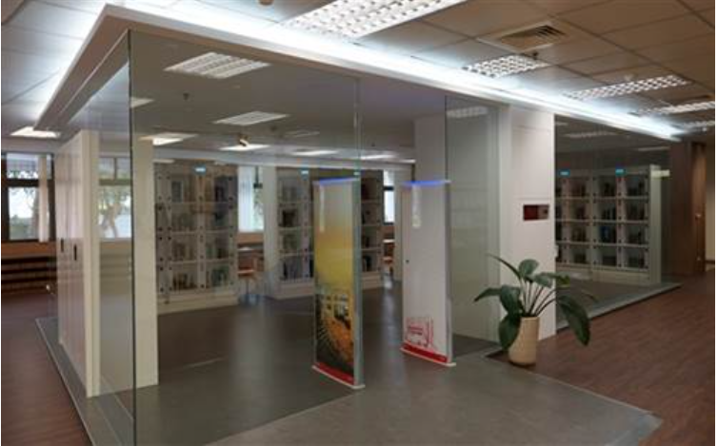
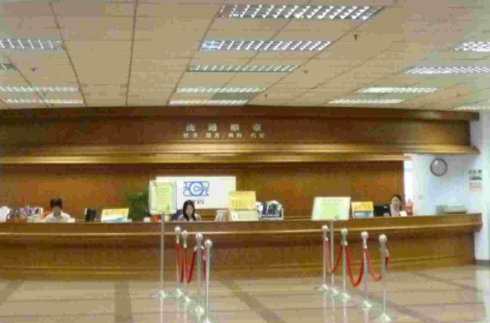
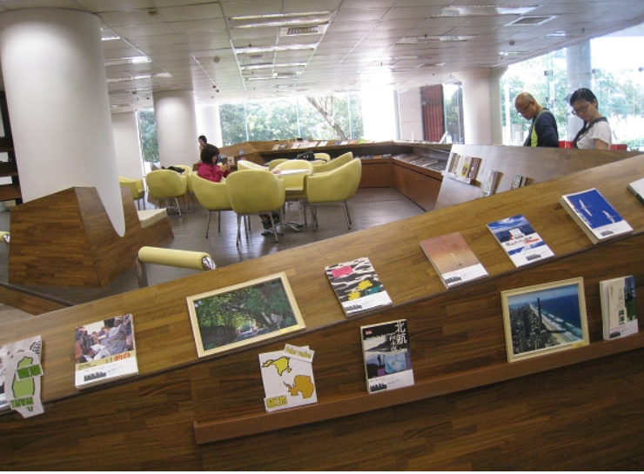
認識圖書館 -- 總館各樓層介紹
運輸管理學系研究生講習
二樓：圖書資料之典藏與管理、閱覽與出納、 分館管理
智慧預約取書區 | 借還書服務台 | 閱活區

Slide 7
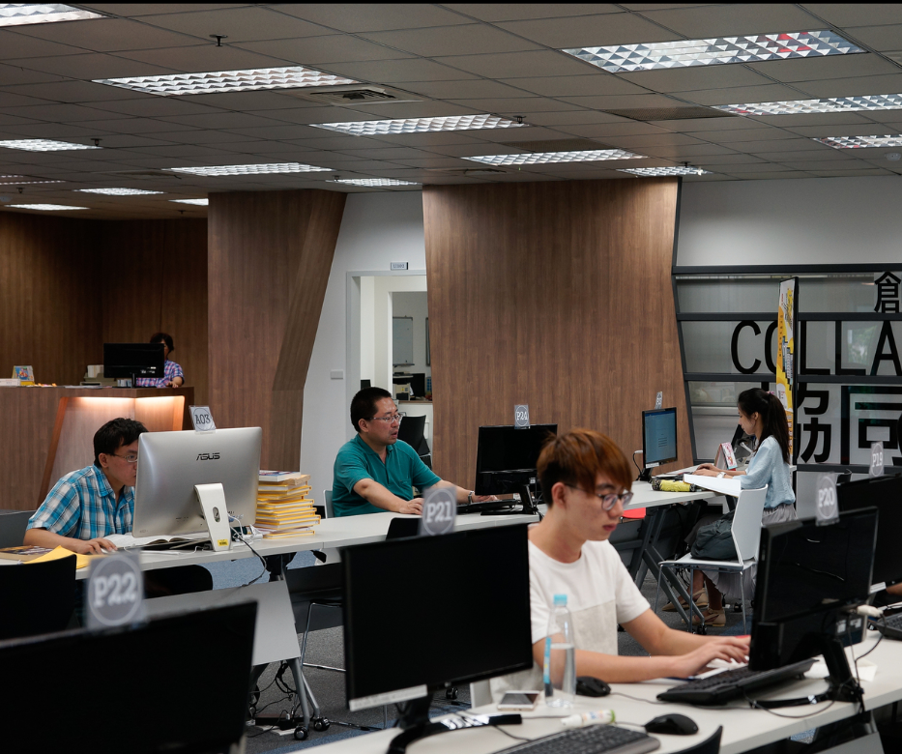

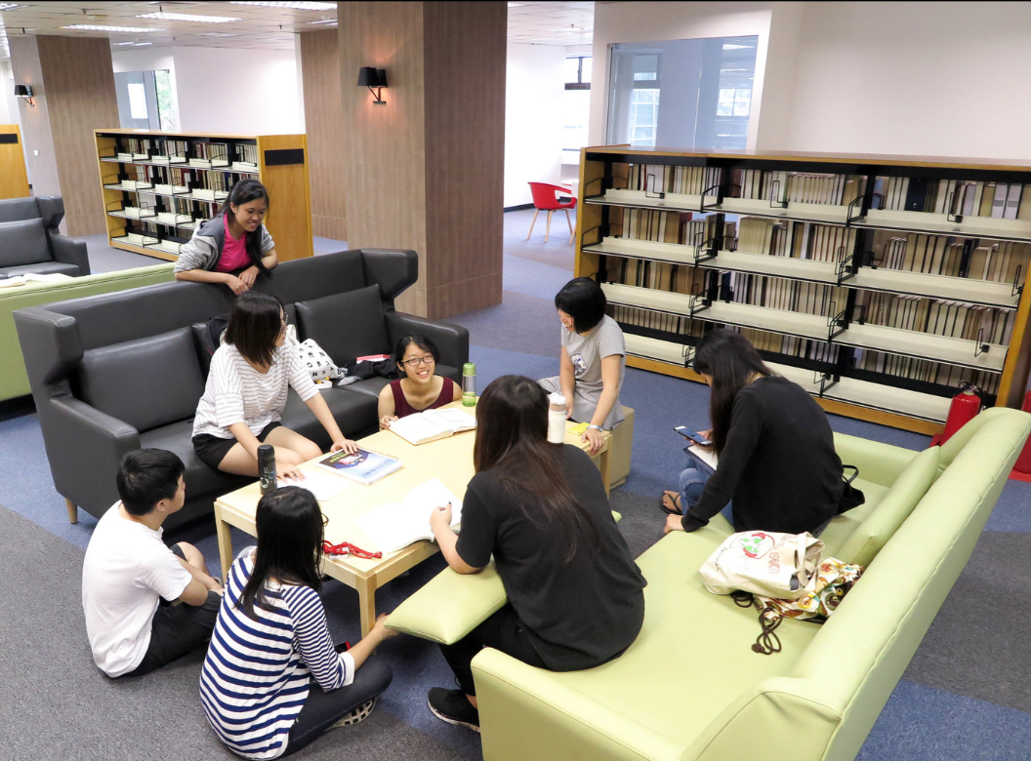
認識圖書館 -- 總館各樓層介紹
運輸管理學系研究生講習
三樓：期刊及電子資源之選購、推廣；參考諮詢服務；圖書館利用教育
資訊共享區 | 學習共享區 | 學學學習共享區 習共享區 學習共享區 習共享區
研究共享區

Slide 8
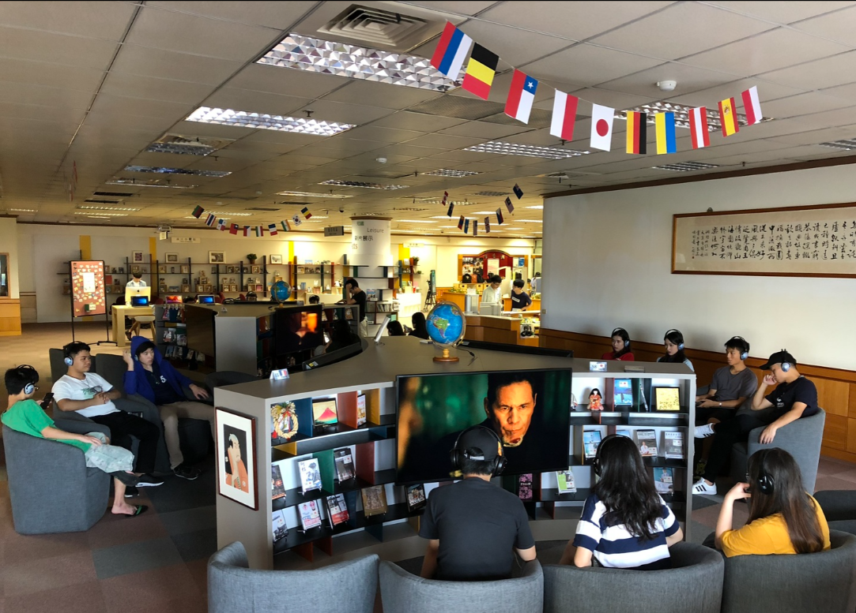
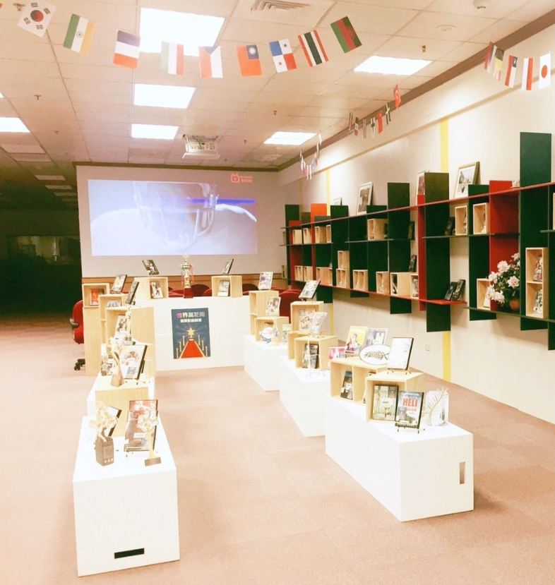
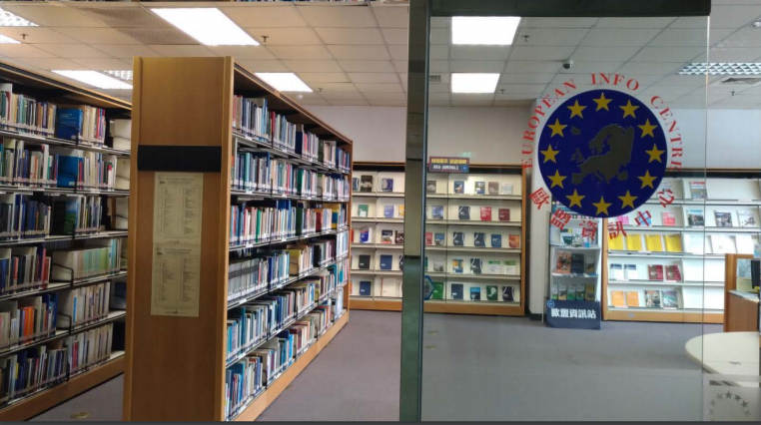
認識圖書館 -- 總館各樓層介紹
運輸管理學系研究生講習
五樓：非書資料區
魔笛特區(Multi Zone) | 主題影音展示區 | 歐盟資訊中心

Slide 9
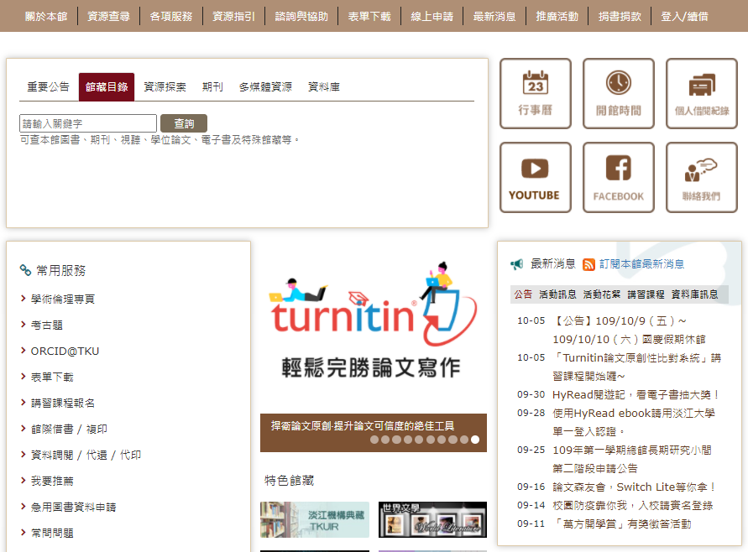
認識圖書館 -- 圖書館網站
運輸管理學系研究生講習
網址：https://www.lib.tku.edu.tw/
服務主選單
資源查詢框
快捷資訊區
常用服務區
活動海報輪播區
公告區
特藏連結區

Slide 10
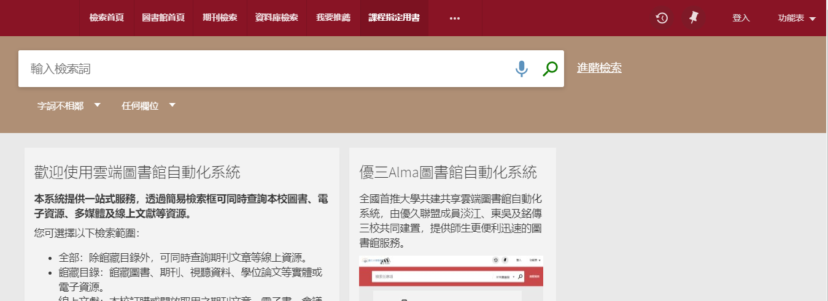
認識圖書館 -- 雲端圖書館自動化系統
運輸管理學系研究生講習
連用方式
  ①直接連至系統，網址如下：
  https://uco-network.primo.exlibrisgroup.com/discovery/search?vid=886UCO_TKU:886TKU_INST

Slide 11
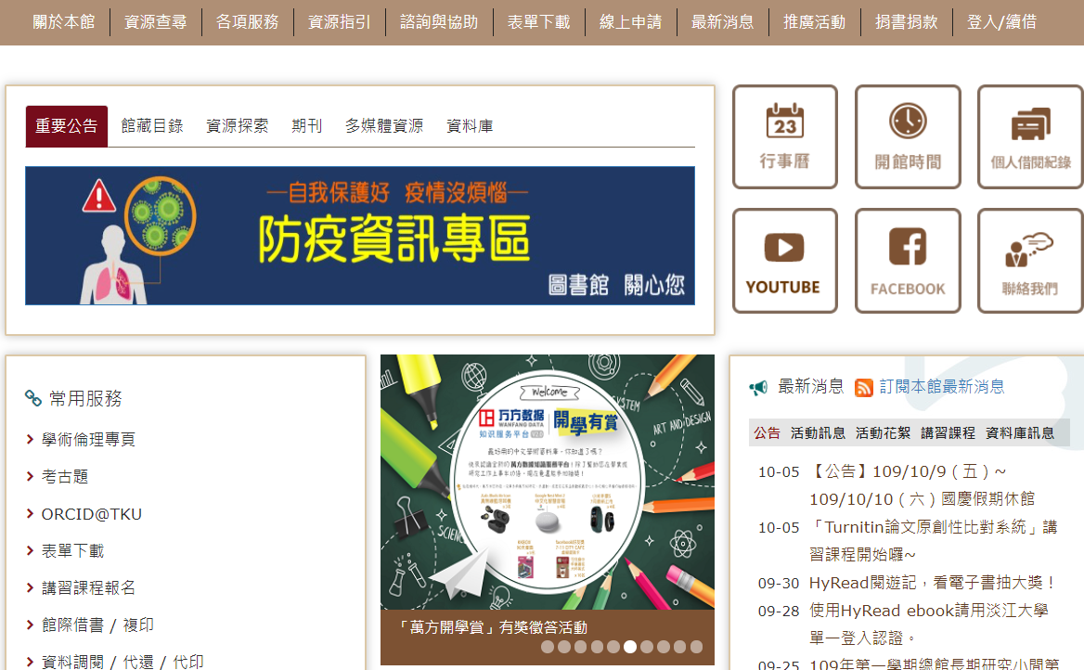
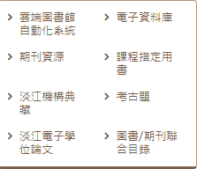
認識圖書館 -- 雲端圖書館自動化系統
運輸管理學系研究生講習
連用方式
  ②圖書館首頁=>資源
    查尋=>雲端圖書館
    自動化系統

Slide 12
認識圖書館 -- 雲端圖書館自動化系統
運輸管理學系研究生講習
登入
  圖書館首頁 =>主選單 =>「登入/續借」或「個人借閱紀錄」圖示
  系統首頁 => 主選單右方 =>「登入」
  登入畫面 =>請由SSO登入
為何要登入？
  查看個人借閱紀錄
  申請預約、調閱
  儲存我的最愛

Slide 13

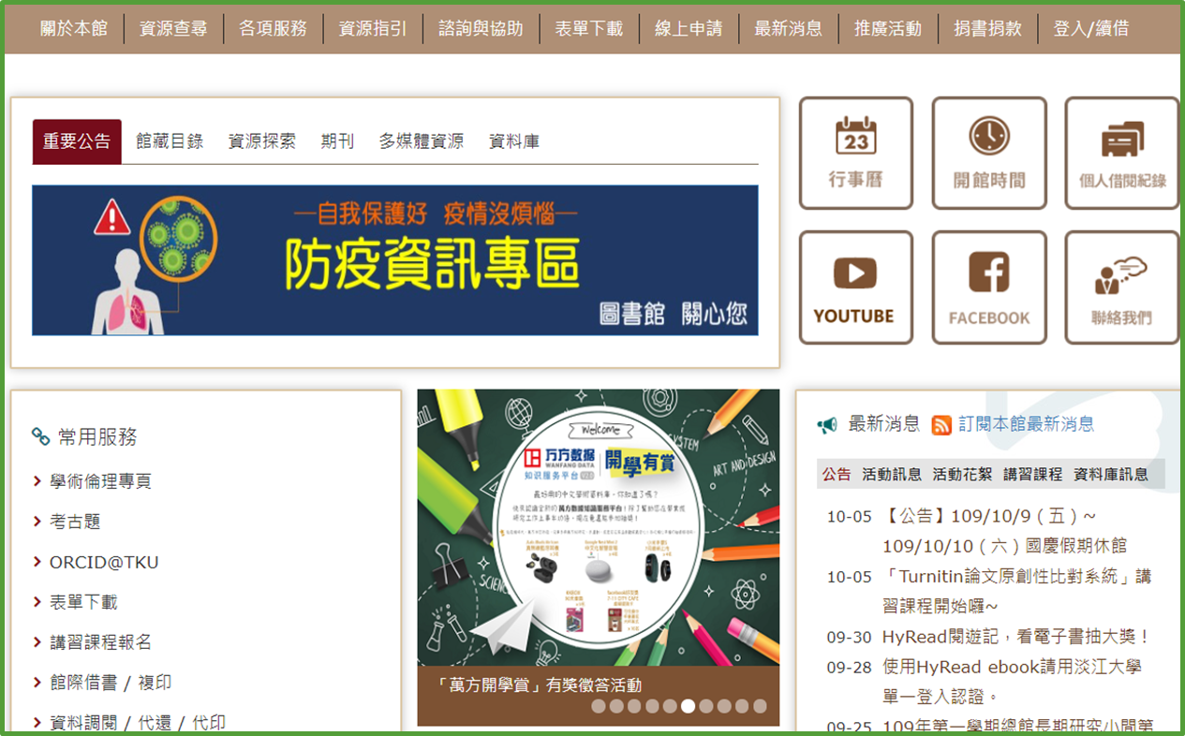
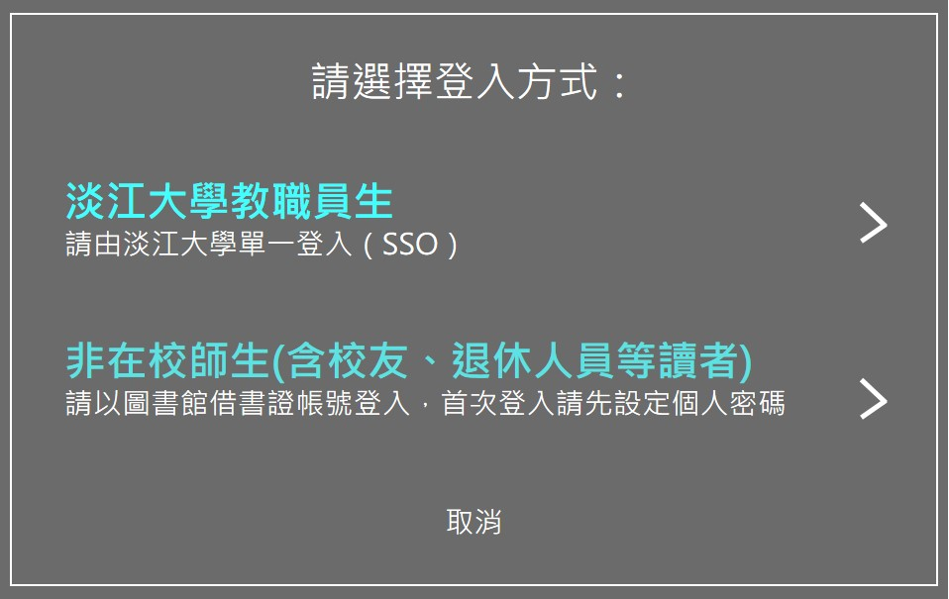
認識圖書館 -- 雲端圖書館自動化系統
運輸管理學系研究生講習
登入

Slide 14
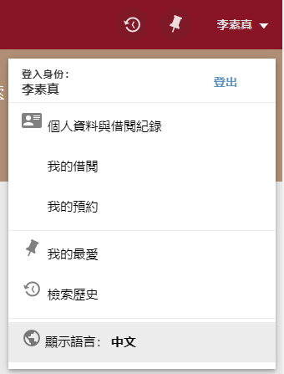
認識圖書館 -- 雲端圖書館自動化系統
運輸管理學系研究生講習
PIN Code 設定步驟
  登入 => 個人資料與借閱紀錄 =>
  個人資料 => 設定自助借書機PIN Code =>
  輸入4位數字PIN碼 => 儲存
為何要設PIN Code？
  使用自助借書機
  登記使用圖書館三樓的電腦
按一下

Slide 15
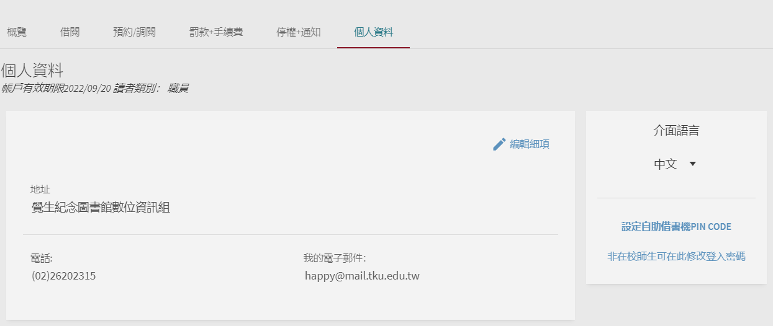
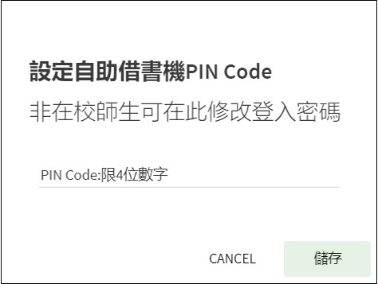
認識圖書館 -- 雲端圖書館自動化系統
運輸管理學系研究生講習
PIN Code 設定

Slide 16

登記使用總館三樓的電腦需要PIN Code，請問要從哪裡設定？

Slide 17
蒐集資料的方法 -- 規劃檢索策略
運輸管理學系研究生講習
界定主題範圍
  進行資料蒐集前，請先確定您欲蒐集之主題範圍。例如: 高齡化社會的智慧型運輸系統分析
主題分析
  列出同義字詞
    高齡化社會、高齡社會、人口老化、 aging society 、 Population ageing Society、智慧型運輸系統、Intelligent Transport System、Intelligent Transportation System、ITS、智慧型交通系統、系統分析、 System analysis …………
    列出相關字詞 (包括廣義詞及狹義詞)
      運輸系統、Transportation System、交通系統、空運系統、捷運系統、鐵路系統、Air Transportation 、Rail Transportation、MRT Transportation ………….

Slide 18
蒐集資料的方法 -- 規劃檢索策略
運輸管理學系研究生講習
組合字詞
  (高齡化社會or高齡社會or人口老化 or aging society or Population ageing Society) and (智慧型運輸系統分析 or Intelligent Transport System or Intelligent Transportation System or ITS or 智慧型交通系統) and (系統分析 or System analysis )
確認所需的資料類型
  如期刊文獻、圖書、統計數據、專利或報紙資料。
選擇查詢工具
  如館藏目錄、聯合目錄、Google Scholar 、各種資料庫等。
※ 今日的講習是以查詢淡江雲端圖書館自動化系統為範例

Slide 19
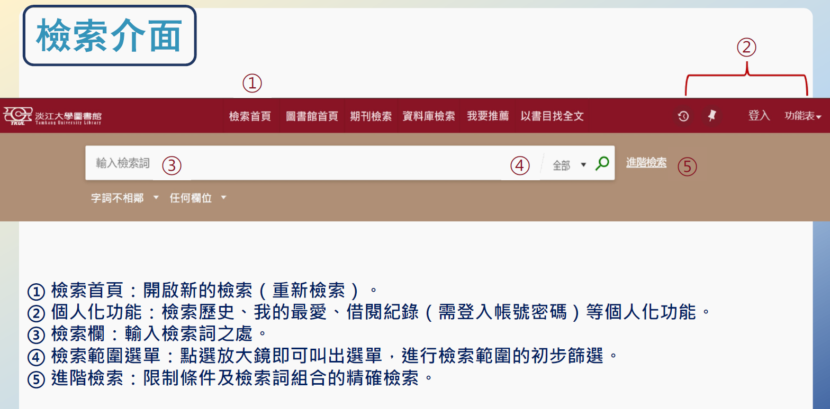
蒐集資料的方法 -- 查詢雲端圖書館自動化系統
運輸管理學系研究生講習
首頁檢索功能介紹

Slide 20

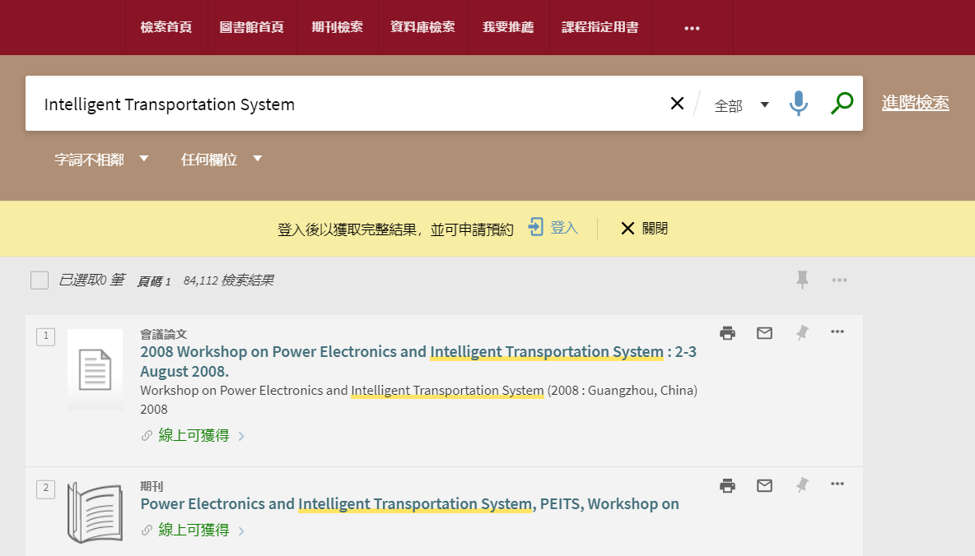


蒐集資料的方法 -- 查詢雲端圖書館自動化系統
運輸管理學系研究生講習
簡易查詢
  範例：查詢框=>輸入“Intelligent Transportation System“=>按
    =>84,112檢索結果
84,112 檢索結果

Slide 21

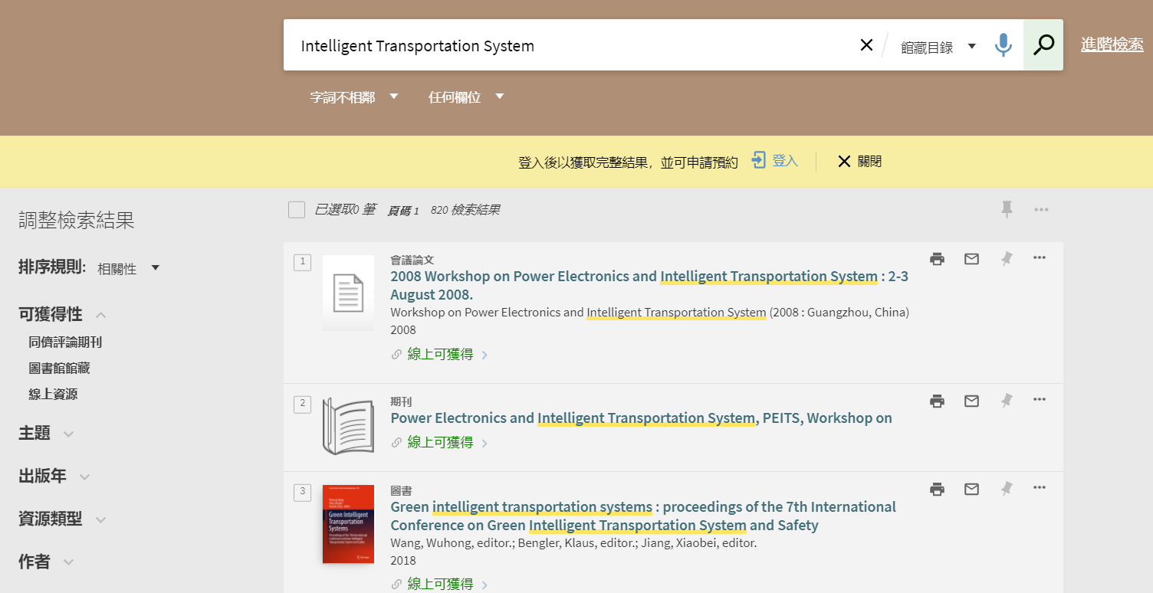
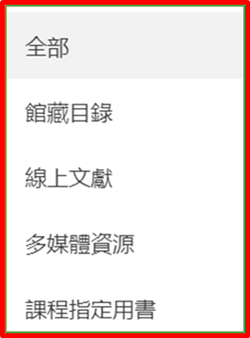

蒐集資料的方法 -- 查詢雲端圖書館自動化系統
運輸管理學系研究生講習
限定檢索範圍
  點選 =>限定館藏目錄=> =>820筆檢索結果

Slide 22
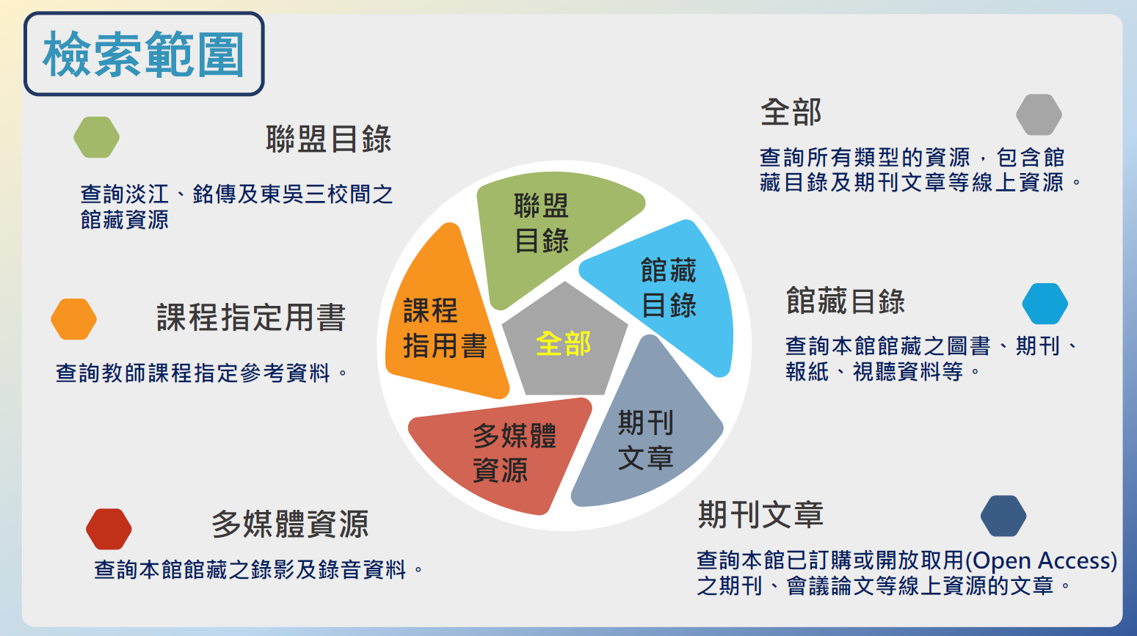
蒐集資料的方法 -- 查詢雲端圖書館自動化系統
運輸管理學系研究生講習
限定檢索範圍

Slide 23
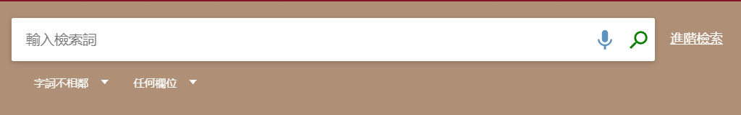
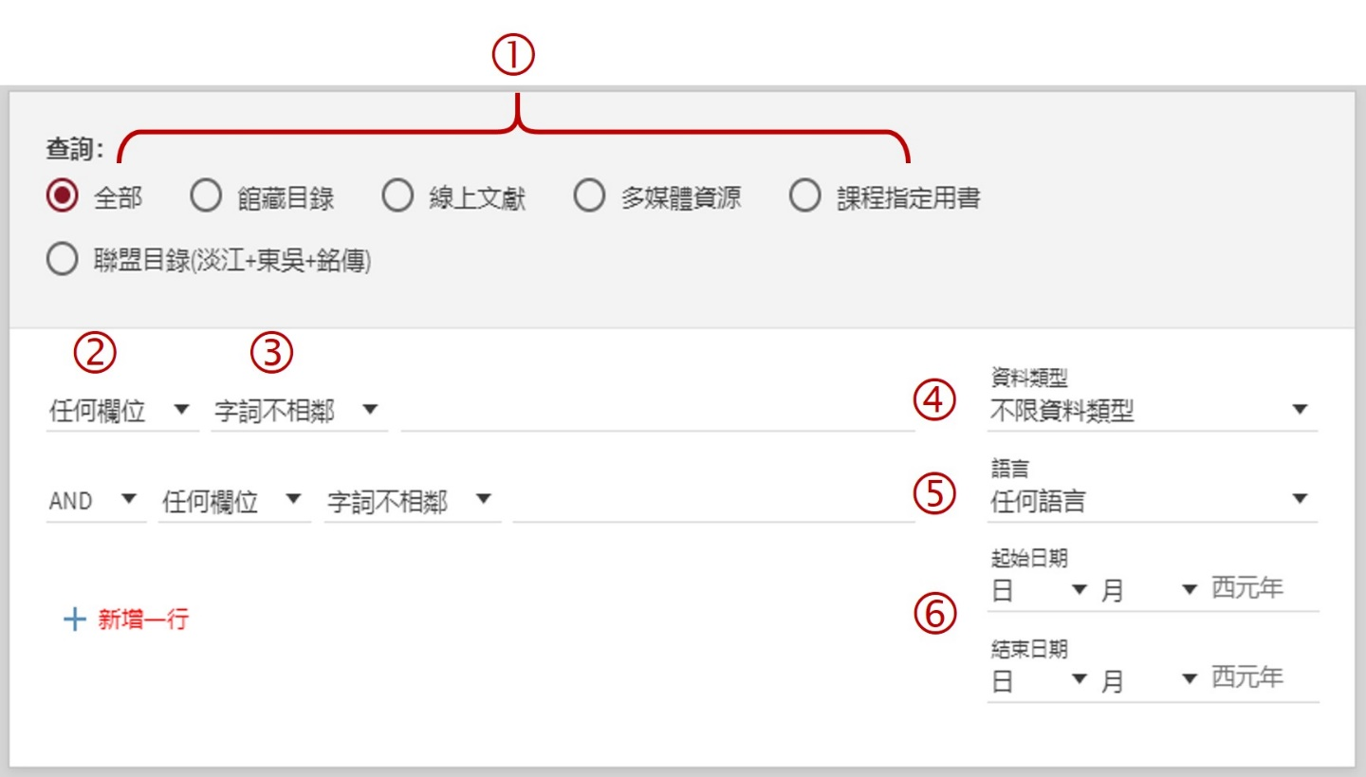
蒐集資料的方法 -- 查詢雲端圖書館自動化系統
運輸管理學系研究生講習
進階查詢
  點選首頁檢索框右方「進階檢索」=>出現進階檢索畫面。
  ❶設定檢索範圍
  ❷設定檢索欄位：限定檢索條件出現在特定欄位
  ❸設定字詞出現順序及間隔方式
  ❹設定資料類型
  ❺設定資料語言
  ❻設定出版日期：限定資料出版年代範圍

Slide 24
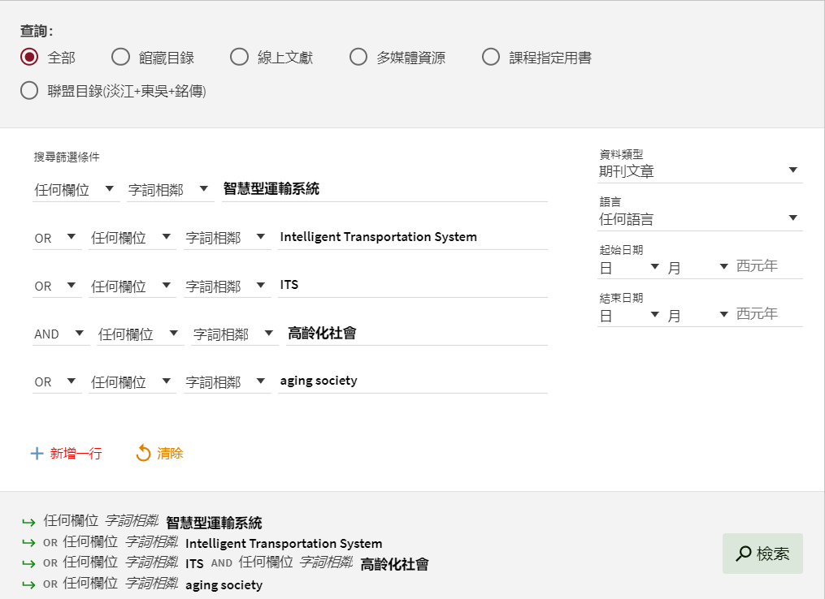
蒐集資料的方法 -- 查詢雲端圖書館自動化系統
運輸管理學系研究生講習
進階查詢
  範例：查詢有關「高齡化社會的智慧型運輸系統」的期刊文章

Slide 25
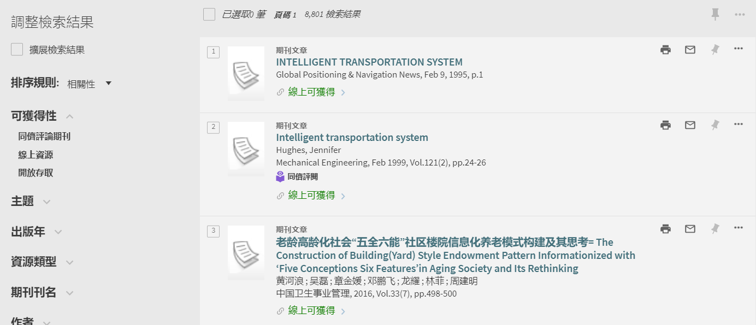

蒐集資料的方法 -- 查詢雲端圖書館自動化系統
運輸管理學系研究生講習
進階查詢 => 範例檢索結果：8,801筆

Slide 26
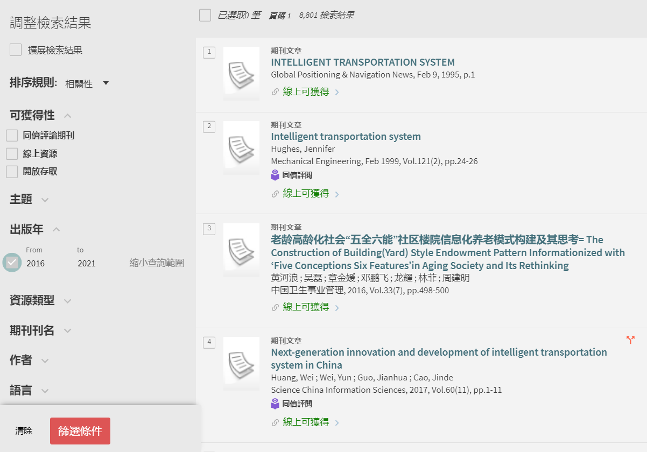
蒐集資料的方法 -- 查詢雲端圖書館自動化系統
運輸管理學系研究生講習
  調整檢索結果
  在左側「調整檢索結果」
    下進行各項限縮篩選。
  範例：限2016~2021年
    間出版的期刊論文
  按下「篩選條件」

Slide 27
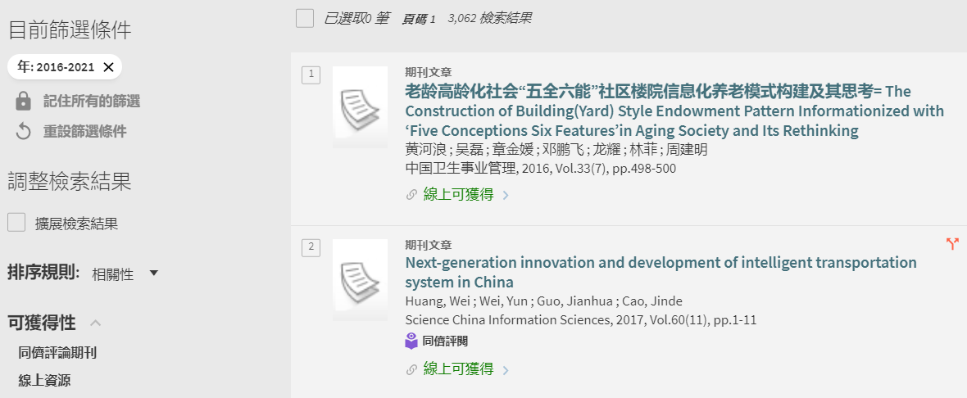
蒐集資料的方法 -- 查詢雲端圖書館自動化系統
運輸管理學系研究生講習
調整檢索結果 =>篩選結果為3,062筆資料

Slide 28
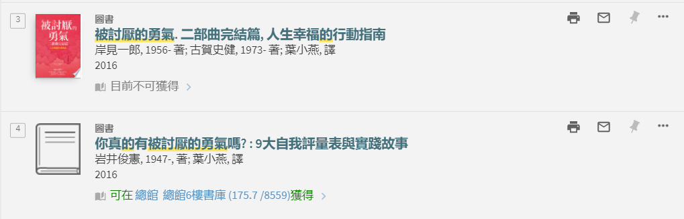
蒐集資料的方法 -- 資料的取得
運輸管理學系研究生講習
實體館藏：
  查詢：(以”你真的有被討厭的勇氣嗎? : 九大自我評量表與實踐故事”一書為例)
  點選書名查看該筆資料的詳細資訊

Slide 29
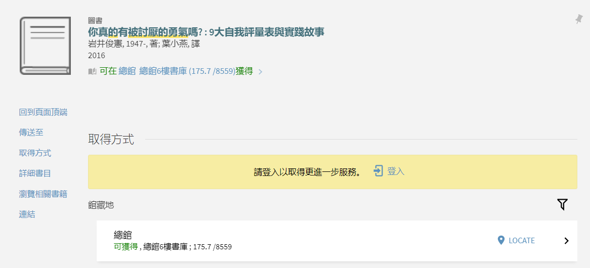
蒐集資料的方法 -- 資料的取得
運輸管理學系研究生講習
實體館藏：
  查看「取得方式」
  查看館藏地
    館別、樓層及索書號
    按LOCATE查看架位圖
    依架位圖標記位址取書
    並辦理借閱

Slide 30
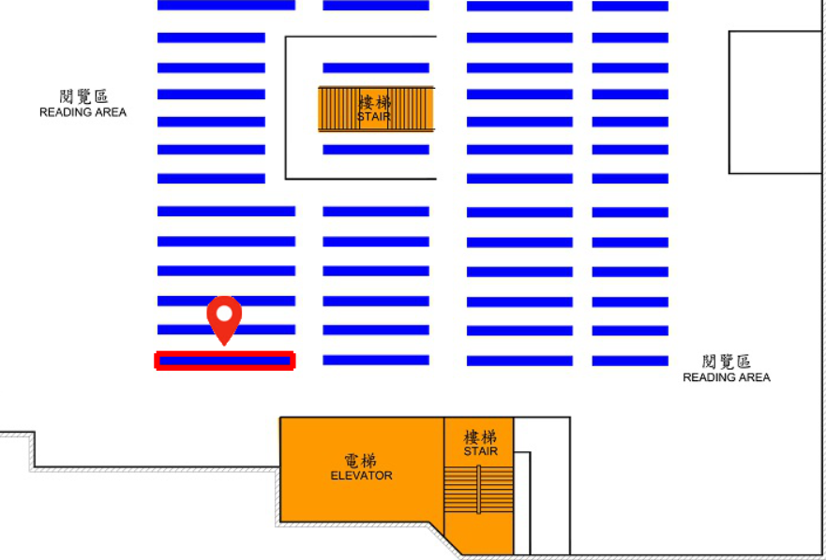
蒐集資料的方法 -- 資料的取得
運輸管理學系研究生講習
實體館藏
  實體館藏架位圖
六樓

Slide 31
蒐集資料的方法 -- 資料的取得
運輸管理學系研究生講習
館藏狀況為「目前不可獲得」的資料
  點選書名

Slide 32
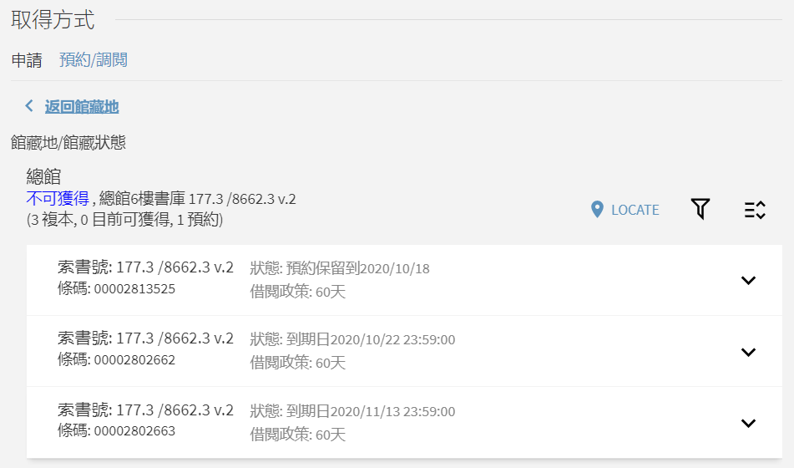
蒐集資料的方法 -- 資料的取得
運輸管理學系研究生講習
館藏狀況為「目前不可獲得」的資料
        先登入
        取得方式
        申請預約/調閱

Slide 33
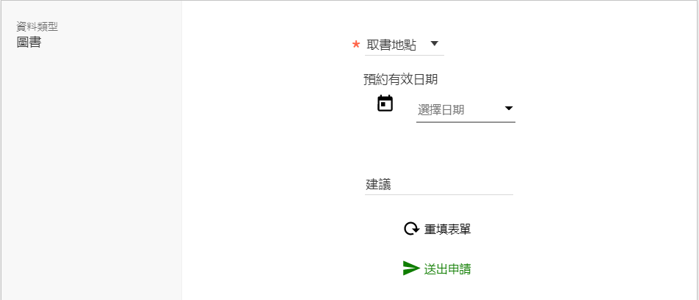
蒐集資料的方法 -- 資料的取得
運輸管理學系研究生講習
館藏狀況為「目前不可獲得」的資料
  申請預約畫面

Slide 34
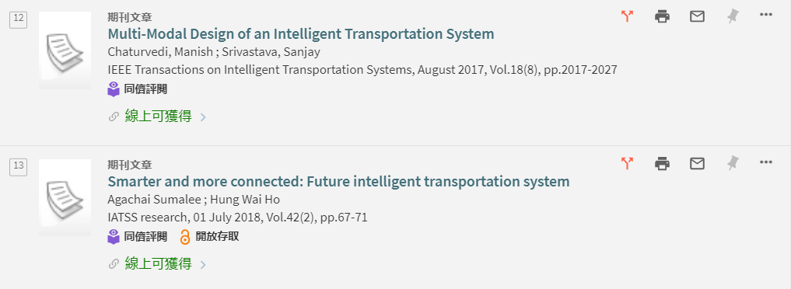
蒐集資料的方法 -- 資料的取得
運輸管理學系研究生講習
線上文獻
  以” Multi-Modal Design of an Intelligent Transportation System”為例
  點選「線上可獲得」

Slide 35
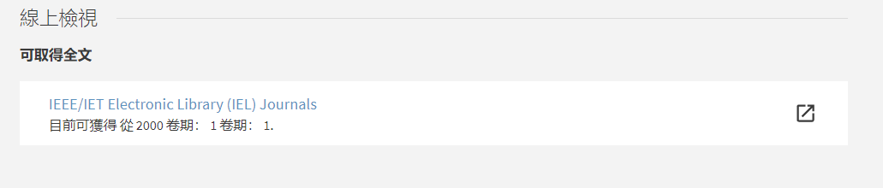
蒐集資料的方法 -- 資料的取得
運輸管理學系研究生講習
線上文獻
        點選IEEE/IET Electronic Library (IEL) Journals

Slide 36
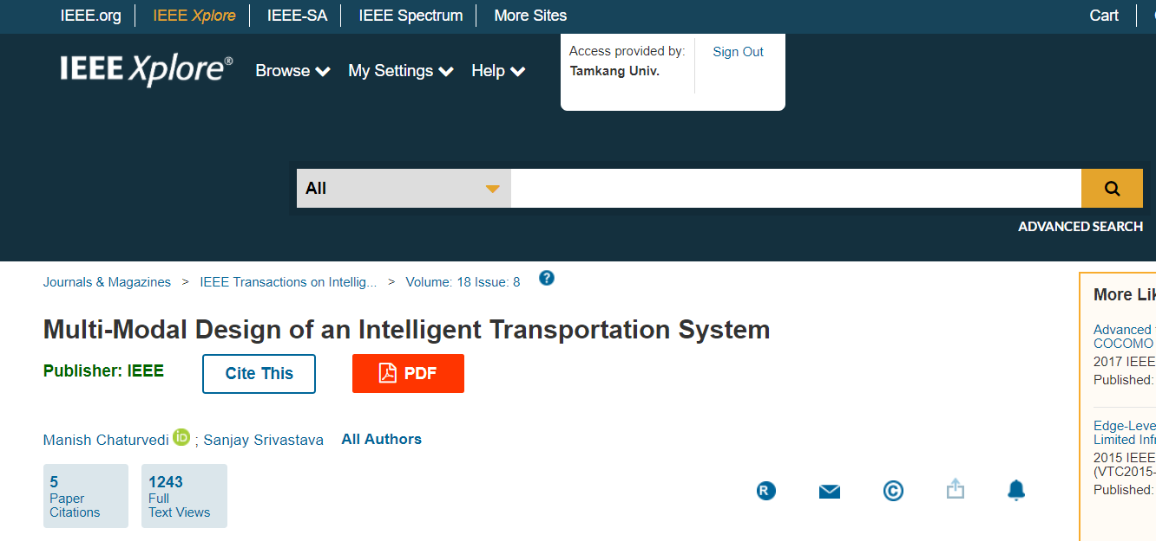
蒐集資料的方法 -- 資料的取得
運輸管理學系研究生講習
線上文獻

Slide 37
蒐集資料的方法 -- 資料的取得
運輸管理學系研究生講習
館際合作服務
  協助讀者透過館際借書或複印取得本館未存藏之資源
  申請方式
    親自到他校借／還書
    線上申請 (付費服務)
      全國文獻傳遞服務系統 (NDDS)
        請先申請使用帳密
      西文期刊文獻快遞服務(RapidILL)
        只提供西文期刊文獻複印申請
        請先查詢本館期刊館藏
        服務說明

Slide 38
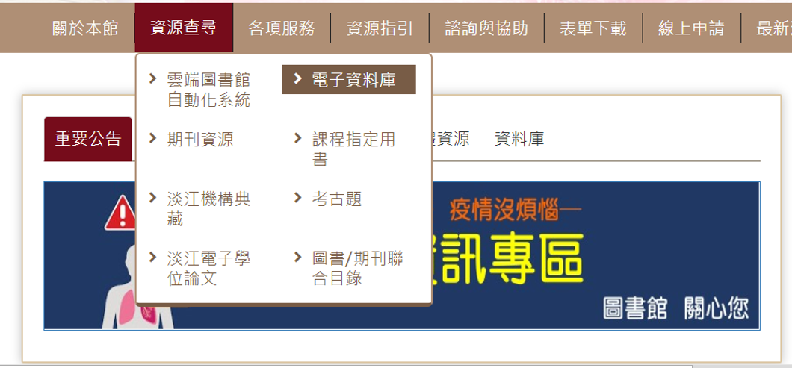
運輸管理學系適用資料庫
運輸管理學系研究生講習
查詢步驟
  圖書館首頁=>資源查尋 =>電子資料庫

Slide 39

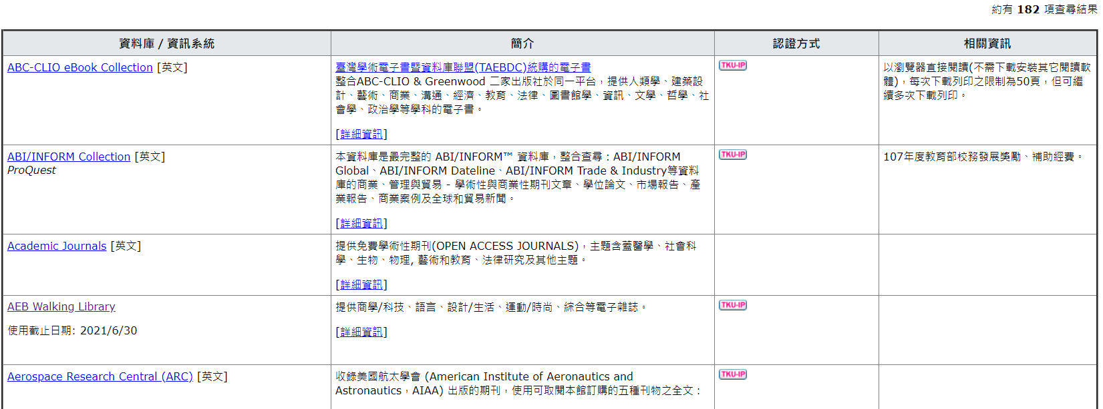
運輸管理學系適用資料庫
運輸管理學系研究生講習
查詢步驟
  資料庫系統首頁=>瀏覽=>系所=>運輸管理學系=>查詢結果: 182

Slide 40
運輸管理學系常用的資料庫
運輸管理學系研究生講習
ABI/INFORM Collection
AREMOS
Environment and Planning
JSTOR
RAND
TRB Publications Index
中華數字書苑
華藝線上圖書館
中國期刊全文數據庫
台灣博碩士論文知識加值系統
台灣新聞智慧網

Slide 41
運輸管理學系介購的期刊
運輸管理學系研究生講習
International journal of sustainable transportation (電子版)
Journal of advanced transportation (open access)
Journal of air transport management (電子版)
Journal of intelligent transportation systems (電子版)
Journal of transport geography (電子版)
Journal of travel research (電子版)
Traffic engineering & control
Transport Policy
Transportation (電子版)
Transportation journal (電子版)

Slide 42
運輸管理學系介購的期刊
運輸管理學系研究生講習
Transportation research record (電子版)
Transportation research. Part A, policy and practice (電子版)
Transportation research. Part B, methodological (電子版)
Transportation research. Part C, emerging technologies (電子版)
Transportation research. Part D, transport and environment (電子版)
Transportation research. Part E, logistics and transportation review (電子版)
Transportation research. Part F, traffic psychology and behaviour (電子版)
Transportation science
Urban geography (電子版)
The Transportation Research Board publications

Slide 43
如何從雲端圖書館自動化系統查詢陳菀蕙老師的期刊文章？
請用雲端圖書館自動化系統蒐集美國Transportation Research
Board的出版品

Slide 44
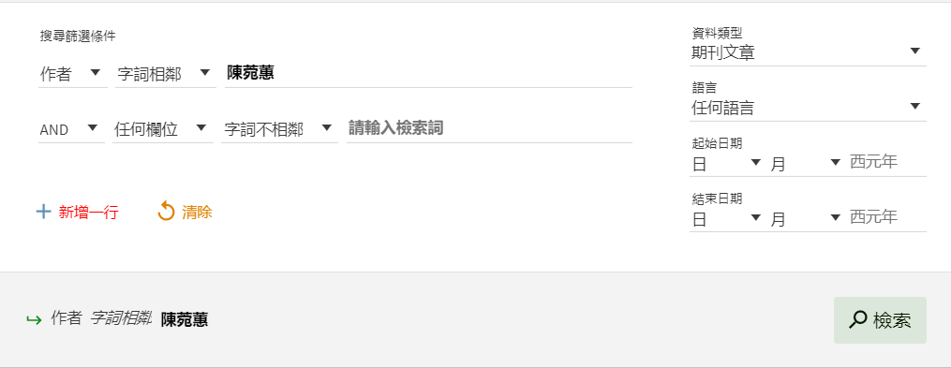

Slide 45
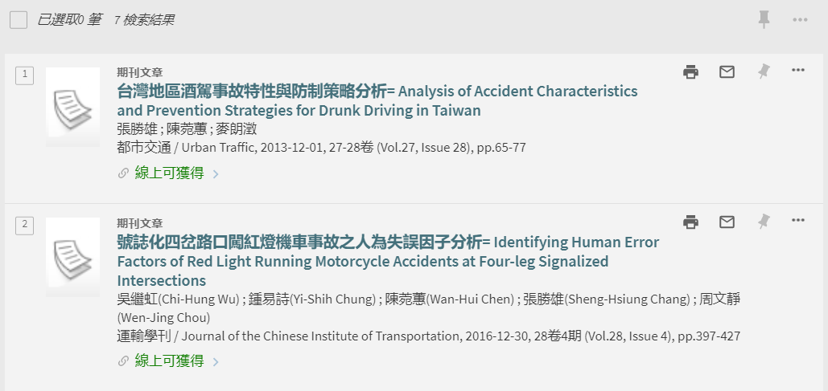

Slide 46
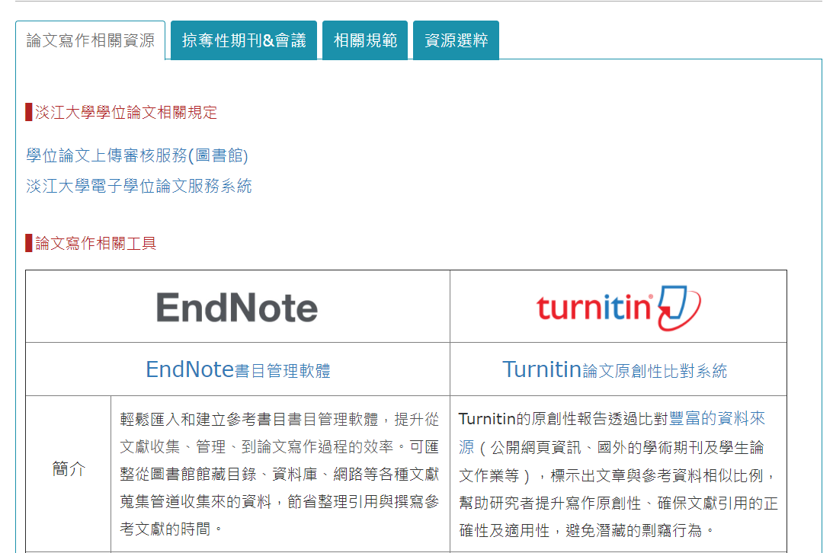
論文寫作的好工具
運輸管理學系研究生講習
圖書館首頁=>資源指引 =>論文寫作與學術倫理

Slide 47
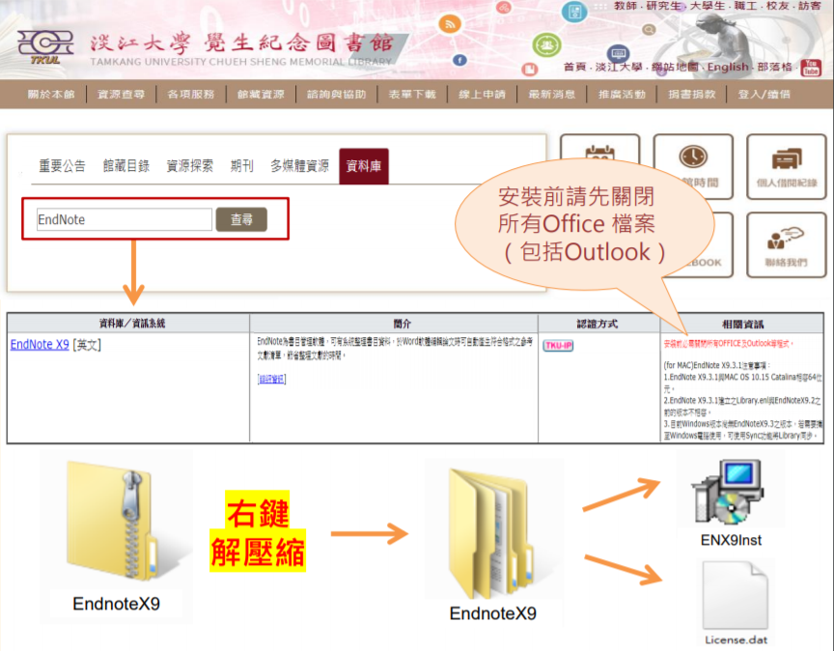
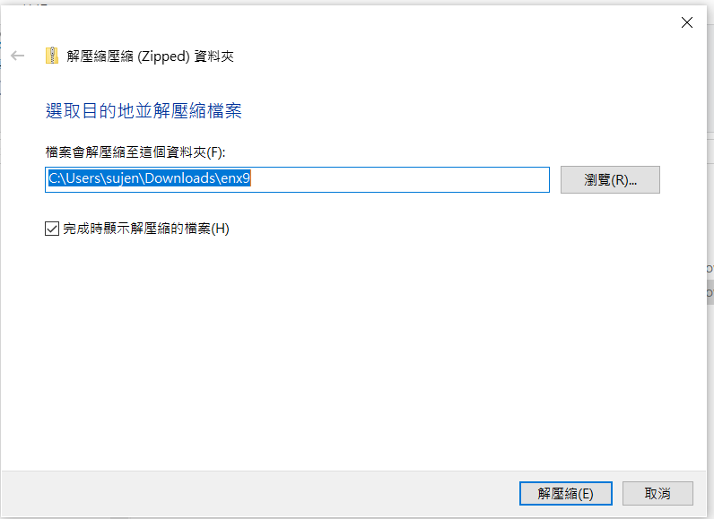
論文寫作好工具 -- EndNote
運輸管理學系研究生講習
Step 1：下載與安裝

Slide 48
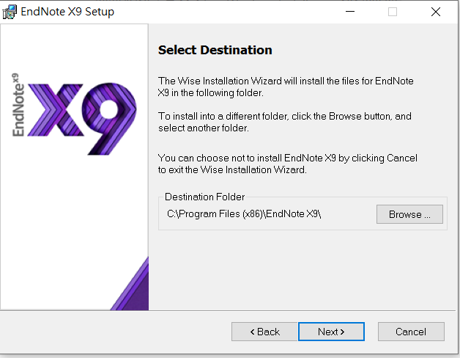
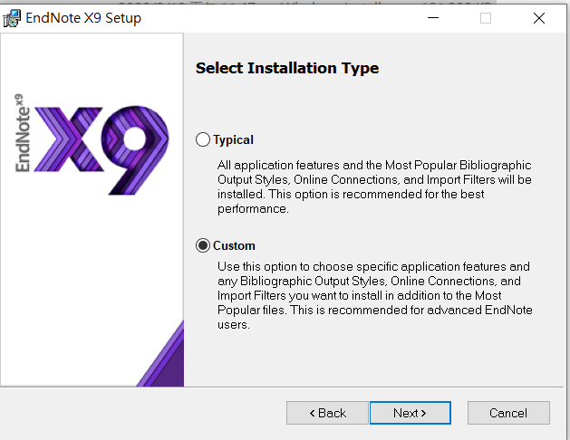



論文寫作好工具 -- EndNote
運輸管理學系研究生講習
Step 1：下載與安裝

Slide 49





論文寫作好工具 -- EndNote
運輸管理學系研究生講習
Step 1：下載與安裝

Slide 50



論文寫作好工具 -- EndNote
運輸管理學系研究生講習
Step 2：建立Library

Slide 51

論文寫作好工具 -- EndNote
運輸管理學系研究生講習
Step 3：匯入資料
資料來源：台大圖書館網頁

Slide 52

論文寫作好工具 -- EndNote
運輸管理學系研究生講習
Step 3：匯入資料 (以查詢From ABI/INFORM為例)
所有儲存選項

Slide 53



論文寫作好工具 -- EndNote
運輸管理學系研究生講習
Step 3：匯入資料 (From ABI/INFORM)
點選RIS
3筆書目匯入EndNote
點選匯出的RIS格式檔2下

Slide 54

論文寫作好工具 -- EndNote
運輸管理學系研究生講習
Step 4：插入引文、 參考資料

Slide 55



論文寫作好工具 -- EndNote
運輸管理學系研究生講習
Step 4：插入引文、 參考資料
在Word開啟文稿
游標移至要插入引文的位置
點選EndNote X9
選擇style
Go to EndNote
點選要插入引文的書目
Insert
引文插入游標的位置

Slide 56
在匯入書目資料到EndNote之前你必須要先建立甚麼？

Slide 57

更多協助
運輸管理學系研究生講習

Slide 58

運輸管理學系研究生講習
謝謝聆聽
Thanks!
089079@mail.tku.edu.tw
02-26215656 ext 2652

Slide 59

講習回饋問卷填寫
運輸管理學系研究生講習
http://www.lib.tku.edu.tw/zh_tw/services/tutorial

